Slide 1
Cluster maintenance
Perform a cluster healthcheck
Put a node into maintenance mode
Start and stop nodes and clusters
Expand a cluster and remove a node

Slide 2
Performing cluster health check
Understanding CVM Access
Verifying Cluster Health
Notes:
CVM-toegang begrijpen
U kunt de meeste administratieve functies van een Nutanix-cluster uitvoeren via de Prism-webconsole of REST API. Nutanix raadt aan om waar mogelijk deze interfaces te gebruiken en CVM SSH-toegang met wachtwoord- of sleutelauthenticatie uit te schakelen. Voor sommige functies is het echter nodig om met SSH in te loggen op een CVM. Wees voorzichtig wanneer u rechtstreeks verbinding maakt met een CVM, aangezien dit het risico op clusterproblemen vergroot.
Clusterstatus verifiëren
Voordat u bewerkingen uitvoert zoals het herstarten van een CVM, het herstarten van een AHV-host of het in de onderhoudsmodus zetten van een AHV-host, moet u een clusterstatuscontrole uitvoeren om te bepalen of het cluster een storing met één node kan tolereren.

Slide 3
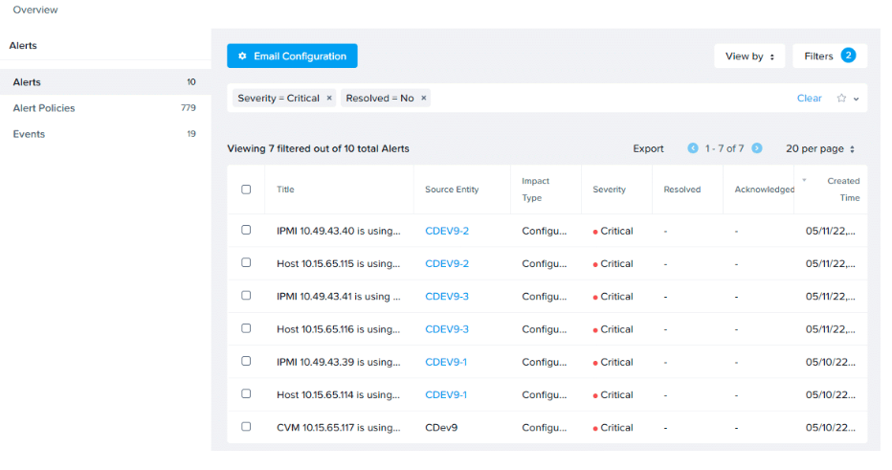
Performing cluster health check
Notes:
Navigeer in Prism Element naar het waarschuwingsdashboard. Voordat u een statuscontrole uitvoert, moet u eventuele kritieke waarschuwingen bekijken en oplossen. Dit zorgt ervoor dat prestatieproblemen zijn verholpen en helpt onverwachte downtime te voorkomen.

Slide 4
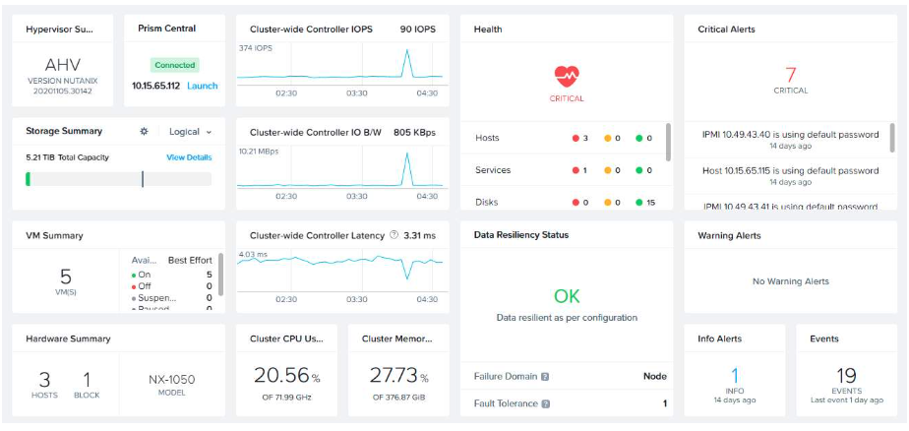
Performing cluster health check
Notes:
Nadat u alle kritieke waarschuwingen hebt bekeken en opgelost, controleert u of het cluster een fout met één node kan tolereren. Om dit te doen, controleert u in Prism Element op het Home-dashboard de status van de Data Resiliency Status-widget.
Controleer of de status OK is. Als de status iets anders is dan OK, lost u de aangegeven problemen op voordat u onderhoudsactiviteiten uitvoert.
U kunt zich ook aanmelden bij Controller VM (CVM) met SSH en de fouttolerantiestatus van het cluster controleren. Voer de volgende opdracht uit om de fouttolerantie te controleren:
nutanix@cvm$ ncli-cluster get-domain-fault-tolerance-status type=node
De waarde van de rij Huidige fouttolerantie in de uitvoer moet ten minste 1 zijn voor alle node in het cluster.

Slide 5
Node maintenance
Only 1 node can be put in maintenance mode per cluster
The CVM on that node is placed in maintenance mode
The node is unschedulable
Non migratable VMs (because of affinity) are powered off
Migratable VMs are moved to other nodes in the cluster
After exiting maintenance mode, the original situation is restored
Notes:
Het uitvoeren van CVM-onderhoud of andere onderhoudswerkzaamheden, zoals het aanbrengen van wijzigingen in de netwerkconfiguratie van een node, het uitvoeren van handmatige firmware-upgrades of vervangingen, vereist dat u een node netjes in de onderhoudsmodus of een niet-operationele status plaatst.
U kunt per cluster slechts één node tegelijk in de onderhoudsmodus plaatsen. Wanneer een host zich in de onderhoudsmodus bevindt, wordt de CVM in de onderhoudsmodus geplaatst als onderdeel van de onderhoudsbewerking van het node en worden alle bijbehorende RF1-VM's uitgeschakeld. Het cluster markeert de host als niet-roosterbaar, zodat er geen nieuwe VM-instanties op worden gemaakt.
Wanneer een node vanuit de Prism-webconsole in de onderhoudsmodus wordt geplaatst, wordt geprobeerd om VM's van de host te evacueren. Als de evacuatiepoging mislukt, blijft de host in de status 'begint onderhoudsmodus', waar deze wordt gemarkeerd als niet-planbaar, wachtend op herstel door de gebruiker.
Niet-migreerbare VM's (bijvoorbeeld vastgemaakte of RF1-VM's die affiniteit hebben met een specifiek node) worden uitgeschakeld terwijl live migreerbare of HA-VM's (hoge beschikbaarheid) worden verplaatst van de oorspronkelijke host naar andere hosts in het cluster. Na het verlaten van de onderhoudsmodus worden alle niet-migreerbare gast-VM's weer ingeschakeld en worden live gemigreerde VM's automatisch hersteld op hun oorspronkelijke host.

Slide 6
Node maintenance
The AHV host initiates entering the maintenance mode.
HA VMs are live migrated.
Pinned and RF1 VMs are powered-off.
The AHV host completes entering the maintenance mode.
The CVM enters the maintenance mode.
The CVM is shutdown.
Notes:
Stap 1
–
Om een ​​node in de onderhoudsmodus te zetten, meldt u zich aan bij Prism Element en navigeert u naar het Hardware-dashboard en klikt u op Tabelweergave. Op deze pagina ziet u een lijst met hosts in uw cluster. Selecteer de host waarop u onderhoud wilt uitvoeren en klik op Onderhoudsmodus openen, zoals weergegeven in de volgende afbeelding.
Wanneer een node in de onderhoudsmodus komt, worden de volgende taken op hoog niveau intern uitgevoerd.
De AHV-host gaat naar de onderhoudsmodus.
HA VM's worden live gemigreerd.
Vastgemaakte en RF1-VM's zijn uitgeschakeld.
De AHV-host voltooit het invoeren van de onderhoudsmodus.
De CVM komt in de onderhoudsmodus.
De CVM wordt uitgeschakeld.

Slide 7
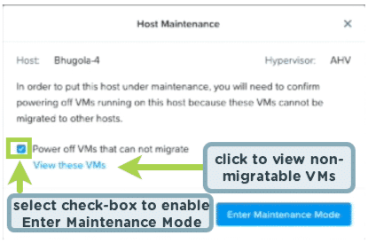
Node maintenance
Notes:
Stap 2
–
Wanneer Onderhoudsmodus openen wordt gestart, wordt het dialoogvenster Hostonderhoud weergegeven. U moet het selectievakje VM's uitschakelen die niet kunnen migreren aanvinken en vervolgens op Onderhoudsmodus openen klikken.

Slide 8
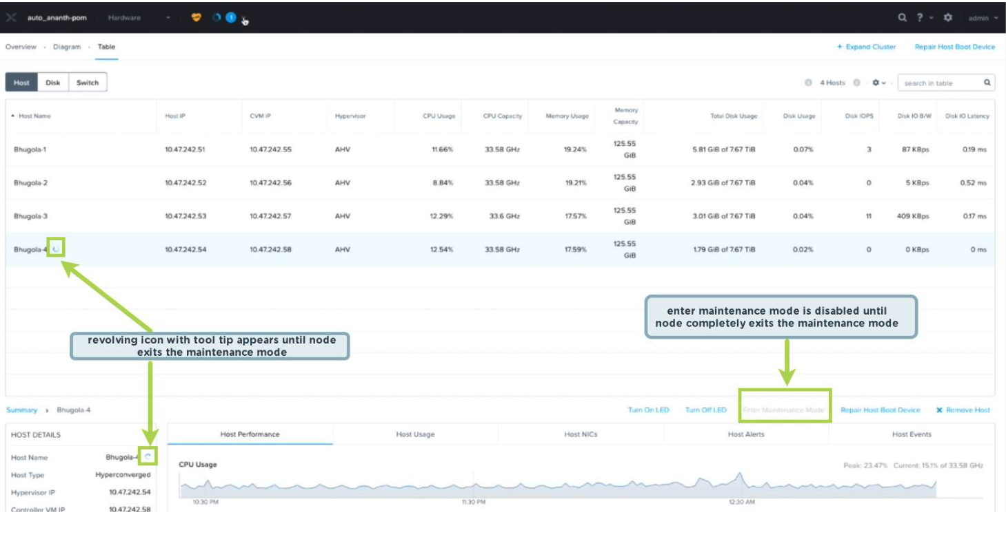
Node maintenance
Notes:
Stap 3
–
Opmerking: VM's met CPU-passthrough, PCI-passthrough, vastgemaakte VM's (met hostaffiniteitsbeleid) en RF1 worden niet gemigreerd naar andere hosts in het cluster wanneer een node onderhoud ondergaat. Klik op de link Deze VM's bekijken om de lijst met VM's te bekijken die niet live kunnen worden gemigreerd.
Vervolgens verschijnt er een ronddraaiend pictogram als tooltip naast het geselecteerde node en ook in de weergave Hostdetails. Dit geeft aan dat de host in de onderhoudsmodus gaat. Vervolgens verdwijnt het ronddraaiende pictogram en wordt de optie Onderhoudsmodus afsluiten ingeschakeld nadat het node volledig in de onderhoudsmodus is gegaan. Net als bij andere acties en taken in het cluster kunt u de voortgang volgen door op Taken te klikken.

Slide 9
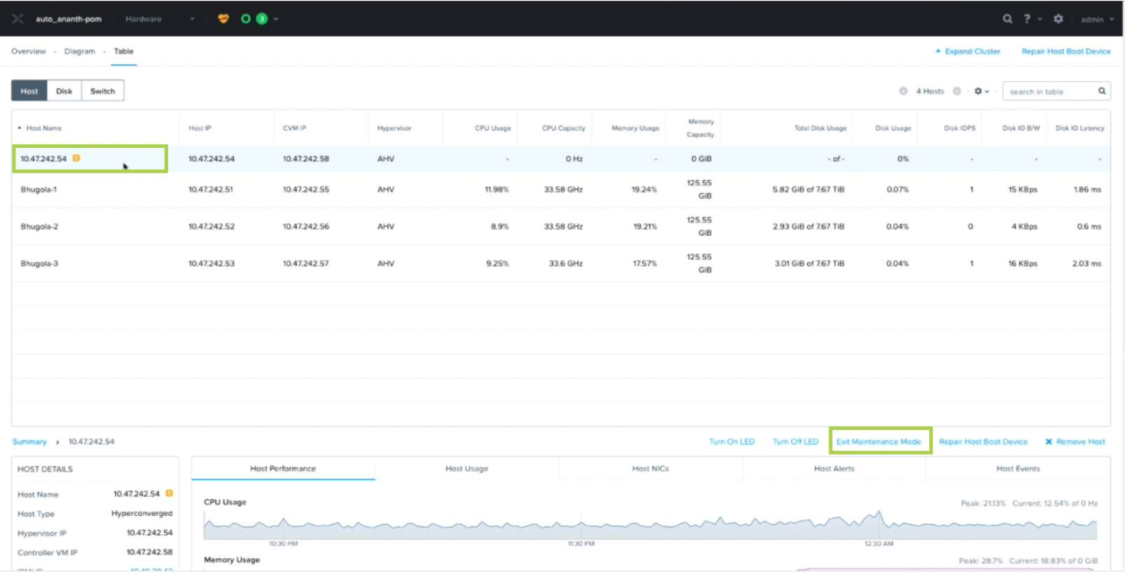
Removing a node from maintenance mode
Notes:
Stap 1
–
Nadat het onderhoud aan een node is voltooid, moet u het node uit de onderhoudsmodus verwijderen. Wanneer het node de onderhoudsmodus verlaat, worden de volgende taken op hoog niveau intern uitgevoerd.
De CVM is ingeschakeld.
De CVM wordt uit onderhoud gehaald.
De host is uit onderhoud gehaald.
Nadat de host de onderhoudsmodus heeft verlaten, blijven RF1-VM's ingeschakeld en migreren VM's om de hostlocatie te herstellen.
Als u een node uit de onderhoudsmodus wilt verwijderen, logt u in op Prism Element, navigeert u naar het hardwaredashboard en klikt u op Tabelweergave. Op deze pagina ziet u een lijst met hosts in uw cluster. Selecteer de host die u uit de onderhoudsmodus wilt verwijderen en klik op Onderhoudsmodus afsluiten

Slide 10
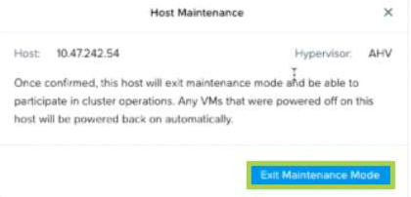
Removing a node from maintenance mode
Notes:
Wanneer Onderhoudsmodus afsluiten wordt gestart, wordt het dialoogvenster Hostonderhoud weergegeven. Klik op de knop Onderhoudsmodus afsluiten om het afsluitproces te bevestigen.

Slide 11
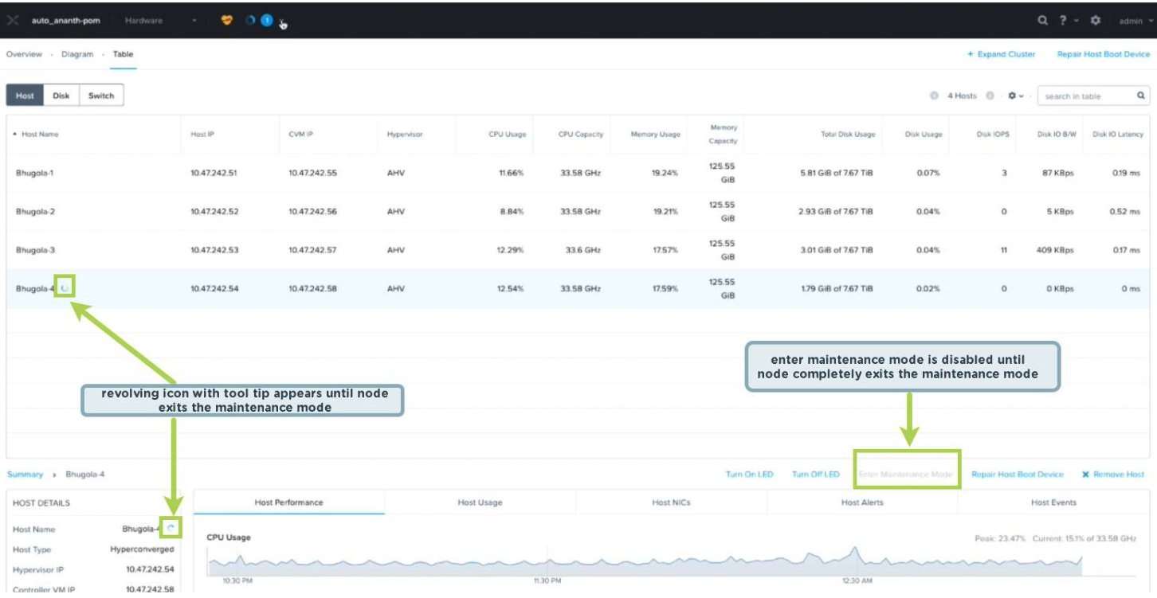
Removing a node from maintenance mode
Notes:
Stap 3
–
Vervolgens verschijnt er een ronddraaiend pictogram als tooltip naast het geselecteerde node en ook in de weergave Hostdetails. Dit geeft aan dat de host de onderhoudsmodus verlaat. Vervolgens verdwijnt het ronddraaiende pictogram en wordt de optie Onderhoudsmodus openen ingeschakeld nadat de node de onderhoudsmodus volledig heeft verlaten.

Slide 12
Shutdown a node
Shutting down a node
Do not proceed if the cluster cannot tolerate a node failure
Put the node into maintenance mode
On the CVM
nutanix@cvm$ cvm_shutdown -P now
On the AHV host
root@ahv# shutdown -h now
Notes:
Om een ​​node af te sluiten, gebruikt u SSH en meldt u zich aan bij de Controller VM (CVM) op de host die u wilt afsluiten. Voer de volgende opdracht uit om de CVM af te sluiten:
nutanix@cvm$ cvm_shutdown -P nu
Nadat de CVM is afgesloten, logt u in op de AHV-host met SSH. Voer de volgende opdracht uit om de host af te sluiten:
root@ahv# shutdown -h now

Slide 13
Starting a node
When a node is started the CVM will automatically be started
If the node is in maintenance mode, remove it from maintenance mode
Notes:
Als u een node in een cluster wilt starten, schakelt u het node op het hardwareapparaat in. De CVM start automatisch wanneer u de node opnieuw opstart. Als het node zich in de onderhoudsmodus bevindt, gebruikt u SSH om u aan te melden bij de CVM en verwijdert u het node uit de onderhoudsmodus.
Log vervolgens in op een andere CVM in het Nutanix-cluster met SSH en controleer of alle services op alle CVM's actief zijn.
Voer de volgende opdracht uit:
nutanix@cvm$ clusterstatus

Slide 14
Shutting down an ahv cluster
Upgrade to the most recent version of NCC
Log in to a CVM with SSH and run a complete health check
nutanix@cvm$ ncc health_checks run_all
Notes:
Voordat u een cluster afsluit, moet u:
Upgrade naar de meest recente versie van NCC.
Meld u aan bij een Controller VM (CVM) met SSH en voer een volledige NCC-gezondheidscontrole uit
nutanix@cvm$ ncc health_checks run_all
Als u storings- of foutmeldingen ontvangt, los deze dan op door de KB-artikelen te raadplegen die zijn aangegeven in de uitvoer van de NCC-controleresultaten. Als je deze problemen niet kunt oplossen, neem dan contact op met Nutanix Support.

Slide 15
Expanding a cluster
Review Prerequisites and Requirements
Check the Health Dashboard to see if health checks are failing
Allow any current expand cluster operations to complete
Check the Hardware dashboard for the correct metadata state
Notes:
U kunt op elk gewenst moment nieuwe nodes aan een cluster toevoegen, nadat u ze fysiek hebt geïnstalleerd en verbonden met het netwerk op hetzelfde subnet als het cluster. Het clusteruitbreidingsproces vergelijkt de AOS-versie op de bestaande en nieuwe nodes en voert eventuele upgrades uit die nodig zijn om ervoor te zorgen dat alle nodes dezelfde AOS-versie hebben.
Voordat u een of modusnode aan een bestaand cluster toevoegt, moet u:
Bekijk de relevante secties in Requirements and Prerequisites voordat u probeert een node aan het cluster toe te voegen.
Controleer het Gezondheidsdashboard om te zien of gezondheidscontroles mislukken.
Laat alle huidige uitbreidingsclusterbewerkingen voltooien.
Zorg ervoor dat alle nodes de juiste metadatastatus hebben door het hardwaredashboard te controleren.

Slide 16
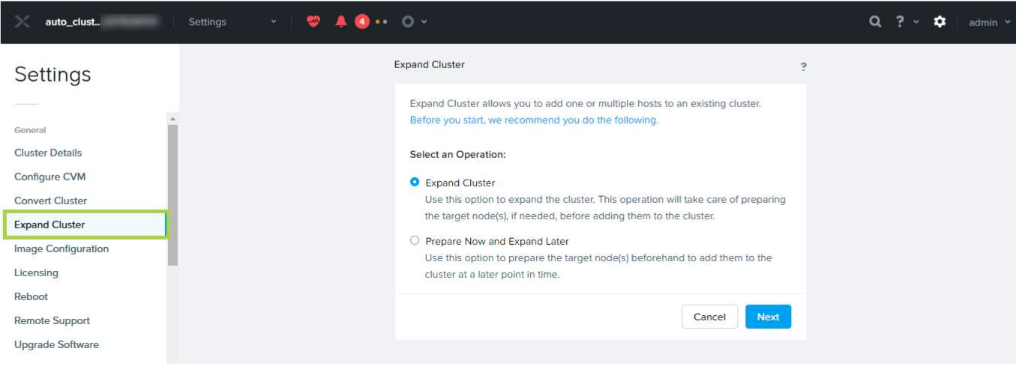
Expanding a cluster in 3 steps
Notes:
Stap 1
–
Als u een node wilt toevoegen, gaat u naar de pagina Instellingen of het hardwaredashboard en klikt u op de knop Cluster uitvouwen.
In het venster Cluster uitvouwen heeft u de optie Cluster uitvouwen of Nu voorbereiden en later uitvouwen. In dit voorbeeld zullen we zien hoe een cluster kan worden uitgebreid.

Slide 17
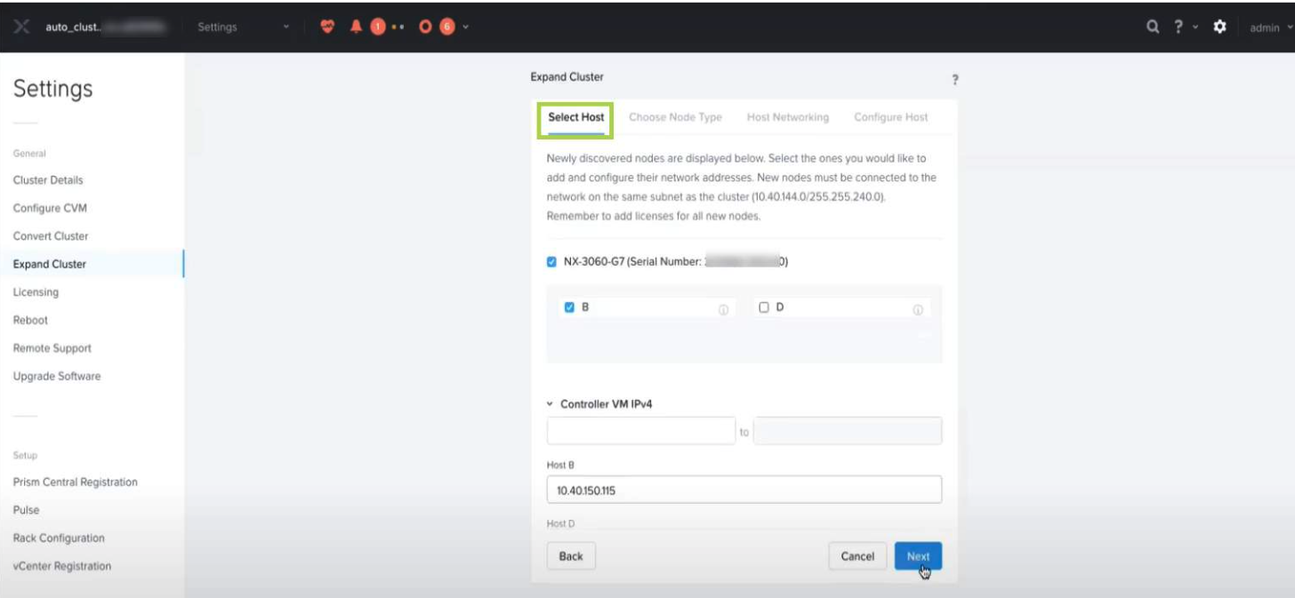
Expanding a cluster in 3 steps
Notes:
Stap 2
–
Nadat u de bewerking Cluster uitvouwen heeft geselecteerd, ziet u op het tabblad Host selecteren een grafische lijst met de ontdekte blokken en nodes. Sommige hosts kunnen niet automatisch worden ontdekt en vereisen handmatige invoer van hypervisor-IP.
Klik voor handmatige hostdetectie op + Host toevoegen en voer het host-IP in. Wanneer de lijst met hosts compleet is, klikt u op de knop Hosts ontdekken en toevoegen.

Slide 18
Expanding a cluster in 3 steps
Step 3
Select the hosts you want to add and configure network
Choose the Node Type
HCI node
Storage node
Configure Host tab: choose hypervisor image and click Expand
Notes:
Stap 3
–
Nadat de hosts zijn ontdekt, moet u de hosts selecteren die u aan uw cluster wilt toevoegen, hun netwerkadressen configureren en vervolgens op Volgende klikken.
Selecteer vervolgens op het tabblad nodetype kiezen het nodetype als HCI-node of node voor alleen opslag en configureer het hostnetwerk op het tabblad Hostnetwerken.
Geef ten slotte op het tabblad Host configureren de afbeelding van de hypervisor en de toelatingslijst op voor nodes waarvoor beeldvorming is vereist. Voer controles uit om te controleren of de nodes gereed zijn. Wanneer de controles zijn geslaagd, klikt u op de knop Cluster uitvouwen.

Slide 19
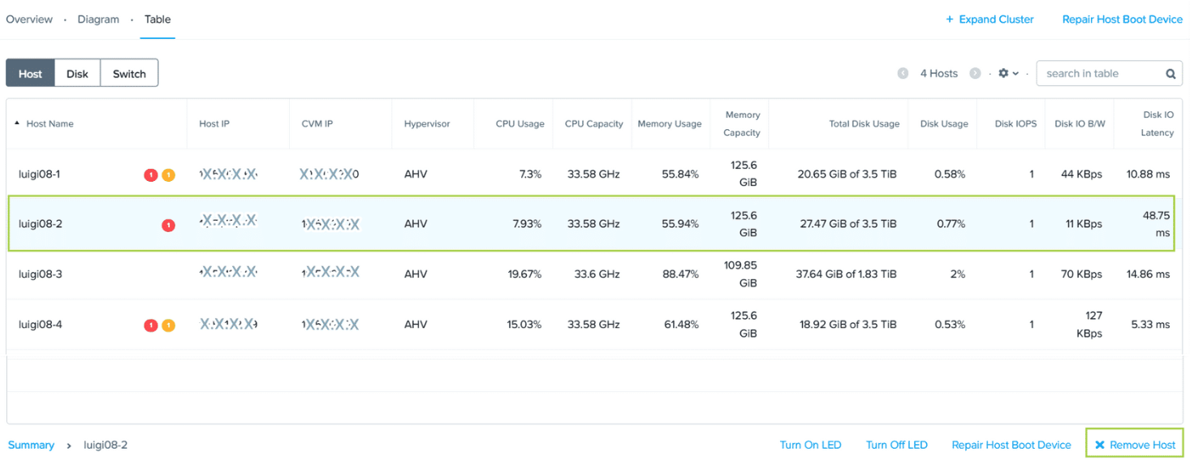
Removing a node from a cluster
Notes:
Er kunnen verschillende redenen zijn om een ​​node uit een cluster te verwijderen, zoals vervanging van een defect node, een node is onbereikbaar of uitgeschakeld, of u wilt oude nodes afschaffen voor clusteruitbreiding. U kunt een node verwijderen uit de Prism-webconsole of ncli.
Stap 1
–
Als u een node wilt verwijderen, navigeert u in Prism Element naar het hardwaredashboard en selecteert u het node dat u wilt verwijderen op de diagrampagina of de tabelpagina. Klik vervolgens op de link Host verwijderen aan de rechterkant van de regel Overzicht.
Opmerking: de link Host verwijderen aan de rechterkant van de regel Samenvatting wordt niet weergegeven voor het verwijderen van een host uit een cluster met drie nodes.
Klik vervolgens op de knop OK in het bevestigingsdialoogvenster.
Opmerking: als het node dat u probeert te verwijderen onbereikbaar is of is uitgeschakeld, wordt er een melding geactiveerd in de Prism-gebruikersinterface die u waarschuwt dat het opslaggebruik voor dit node niet kan worden berekend en ook de mogelijke impact van
dit node verwijderen. Als je nog steeds door wilt gaan, kun je de force-optie gebruiken om dit node met geweld te markeren voor verwijdering.

Slide 20
summary
You have learned:
How to perform a cluster health check.
How to put a node into maintenance mode and exit a node from maintenance mode.
How to start and stop nodes and clusters in AHV.
How to expand a cluster and remove a node from a cluster.

